Slide 1
Информация о работе ГБУЗ «ДГП №10 ДЗМ» за 2024 г.
Главный врач
Т.Х. Мирзоев

Slide 2
Основные показатели на 2024 г (рост числа прикрепленного населения)
ДГП № 10
Гл. здание
(ул. Ак.Пилюгина 26 корп. 5).
ДГП № 10
Филиал 1
(ул. Марии Ульяновой 13).
ДГП № 10
Филиал 2
(ул. Университетский проспект 4).
ДГП № 10
Филиал 3
(ул. Новаторов 7).
ДГП № 10
Филиал 4
(ул. Профсоюзная 52).
465
посещений
в смену
320 посещения
в смену
208 посещений
в смену
320 посещения
в смену
320 посещений
в смену
Мощность
8919
Человек
8989
Человек
8934
человек
9655
Человек
13512
Человек
Прикрепленное население
Численность прикрепленного населения
50009
человек

Slide 3
Доступность медицинской помощи в 2024 году
98,4%
средняя доступность специалистов
II уровня в 2023 году
Специалисты
II уровня
95,2%
нормативный
показатель
доступности
Специалисты
I уровня
Педиатры
98,5%
средняя доступность специалистов
I уровня в 2023
году

Slide 4
Посещения поликлиники в 2024 году
Профилактические прием
567779
посещений в 2023 году
Профилактические приемы
Приемы по заболеваниям

Slide 5
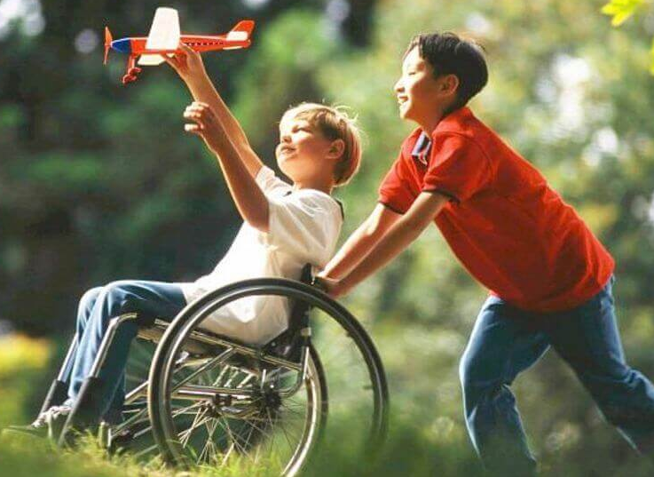
Дети-сироты, опекаемые
Прошли
диспансеризацию
130 чел., из них:
Дети инвалиды
2024 г.- 770 чел. , из них:
Итоги диспансеризации: дети сироты (100% охват):
1 гр – 10
2 гр-57
3 гр-33
4 гр-0
5 гр-30

Slide 6
Профилактические осмотры 2024
План 50009
Факт выполнения 49359
Доля выполнения 98,7
Итоги профилактических осмотров по группам здоровья
49359 чел.
.
98,7 %
Итоги профилактических осмотров несовершеннолетних:
I группа здоровья – 36,5%
II группа здоровья – 50,5%
III группа здоровья – 11,4%
IV группа здоровья - 0%
V группа здоровья – 1,6%

Slide 7
Прививочная работа: гепатит, корь, краснуха, дифтерия, паротит, столбняк, коклюш
Вакцинация против гепатита В
Вакцинация против гепатита А
Ревакцинация против гепатита А
Вакцинация против кори
Ревакцинация против кори
Вакцинация против краснухи
Ревакцинация против краснухи
Вакцинация против дифтерии
Ревакцинация против дифтерии
Вакцинация против паротита
Вакцинация против столбняка
Вакцинация против коклюша
Все планы по вакцинации на 2024 год выполнены на
74%

Slide 8
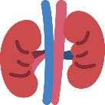
Показатели заболеваемости
Болезни
системы кровообращения
Болезни органов дыхания
Болезни органов пищеварения
Болезни костно-мышечной системы
Болезни мочеполовой системы

Slide 9
Медицинская организация оказывает помощь по различным профилям
S.
Педиатрия, Травматология, Ортопедия, Эндокринология, Восстановительного лечения; Клинико-диагностическая лаборатория; Хирургия, Урология, Отоларингология, Офтальмология, Гинекология, Кардиология, Гематология и Онкология (служба обьединена с 2022 г и осуществляет прием на базе Морозовской больницы), | Неврология, Нефрология, Гастроэнтерология, Аллергология Физиотерапия Лечебная физкультура Массаж Иглорефлексотерапия Кабинет выдачи справок и направлений Кабинет «здоровый ребенок» Кабинета «дежурный врач» Работает врач диабетолог. Проводится лечение больных с осложнениями сахарного диабета, мониторинг глюкозы с помощью прибора СGM

Slide 10
Кадры 2024 г
172
ставок всего
142
ставок всего
120
ставок всего
За 2024 год было уволено 4 врача / принято 4 врачей специалистов. Укомплектованность составляет более 90%.
Повышение квалификации прошли 45 врачей и 66 медицинских сестер
Прошли аккредитацию по специальности – 30 врачей и 26 медсестер

Slide 11
Работа по рассмотрению жалоб и обращений граждан
ДГП № 10
Гл. здание
ДГП № 10
Филиал 1
ДГП № 10
Филиал 2
ДГП № 10
Филиал 3
ДГП № 10
Филиал 4
21/24
23/27
18/16
21/25
23/28
Число обращений
за 2024/2023 год
Число благодарностей 10 6 11 8 11
за 2024 год
Все обращения рассматриваются в индивидуальном порядке
Обращения справочного характера,
В случае негативного содержания обращения, специалисты поликлиники вступают в диалог с официальным представителем пациента и детализируют проблему для ее решения
Изучаются предложения граждан по улучшению работы поликлиники, руководство использует обратную связь для совершенствования оказания медицинской помощи

Slide 12
Достижения
Детская городская поликлиника № 10 сохраняет позицию как лучшая поликлиника для детского населения по обеспечению доступности первичной специализированной помощи и по интегральным показателям .

Slide 13
Мероприятия в поликлиниках, реализованные в 2024
Оптимизация работы поликлиники
Открытая информационная среда
Повышение комфорта пребывания
Повышение доступности мед. помощи
Единый Call-центр (все входящие звонки через единую справочную службу 122)
В службу вызова на дом внедрена система «Мобильный АРМ», все врачи и медицинские сестры обеспечены планшетами с доступом в ЕМИАС
Все врачи обеспечены пульсоксиметрами и экспресс-тестами для диагностики COVID-19 и гриппа;
Организация ПЦР-диагностики COVID-19 и гриппа
Оперативный мониторинг работы МО с помощью системы видеонаблюдения и отзывов пациентов в интернете
Проведение бесконтактной термометрии на входе, раздача средств индивидуальной защиты
Размещение санитайзеров и дезаров,
Проведен капитальный ремонт в рамках программы «Столичное здравоохранение» в филиале 1.
Создание унифицированной системы навигации
Создание зон комфортного ожидания приема дежурного врача
Установка разграничительной ленты на мебели для соблюдения соц. дистанции
Установка указателей по Брайлю
Размещение санитайзеров и дезаров, проведение постоянной обработки и уборки всех помещений поликлиник
функционирование кабинетов ОРВИ
Сроки ожидания врача 1 уровня до 5-7 дней
Врач педиатр, дежурный врач осуществляет прием в день обращения
Дети, находящиеся на динамическом наблюдении могут записываться к врачу специалисту 2 уровня самостоятельно

Slide 14
Спасибо за внимание!

